Slide 1

TRƯỜNG TIỂU HỌC GIANG BIÊN
MÔN TOÁN

Slide 2
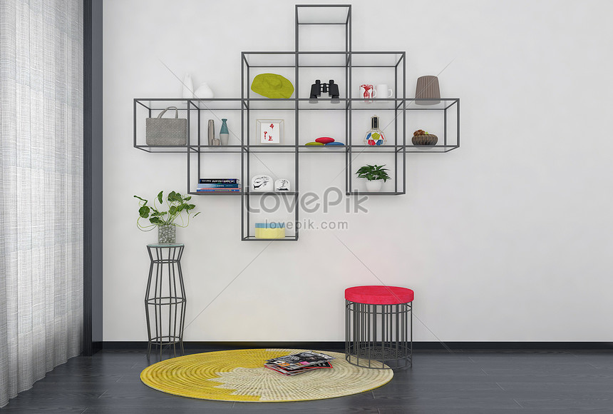

ĐỐ CON: Tìm nhanh các góc vuông trong hình !
Notes:
Giáo viên nêu thêm các góc.
GV chốt: 2 đoạn thẳng/ đường thẳng giao nhau tạo thành góc.
Các cạnh của đồ vật giao nhau cũng tạo thành các góc.

Slide 3

Thực hành nhận biết và vẽ góc vuông bằng ê ke

Slide 4
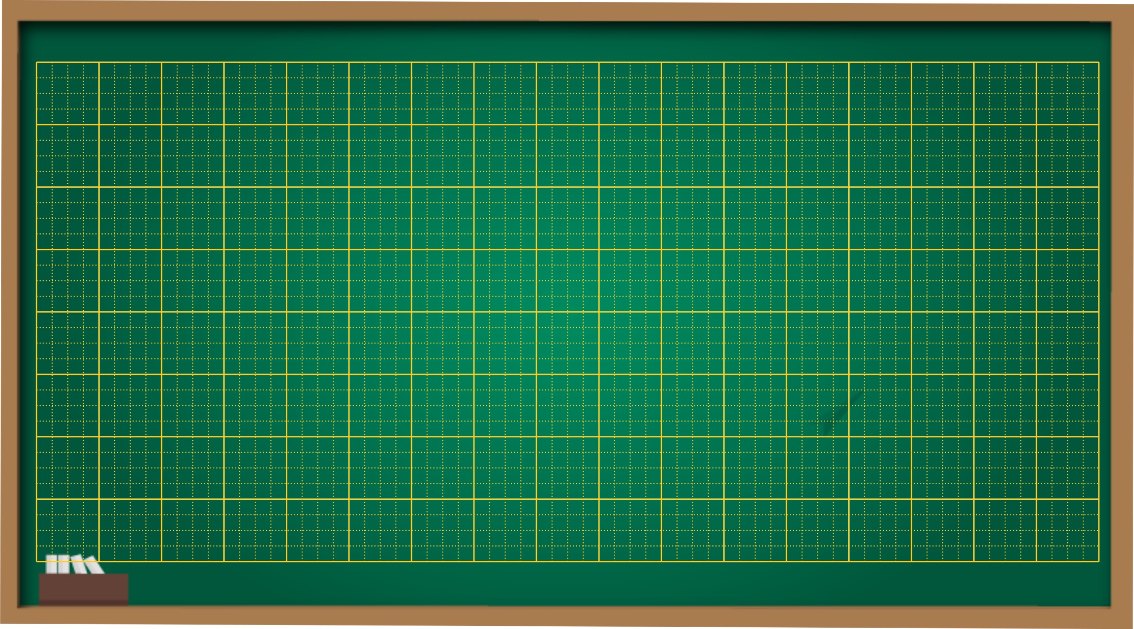
Thứ ba ngày 2 tháng 11 năm 2021
Toán
Thực hành nhận biết và vẽ góc vuông
bằng ê ke (tr 43)

Slide 5

Yêu cầu cần đạt:
- Nhận biết được góc vuông, góc không vuông
- Vẽ được góc vuông khi có một cạnh cho trước

Slide 6
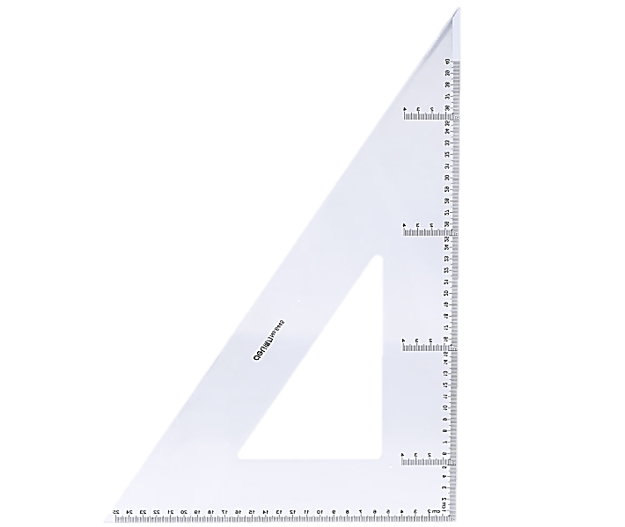

1
Dùng ê ke vẽ góc vuông biết đỉnh và một cạnh cho trước
A
O
B

Slide 7

2
Dùng ê ke kiểm tra trong mỗi hình sau có mấy góc vuông:
Hình 1
Hình 2
Hình 1 có 4 góc vuông.
Hình 2 có 2 góc vuông.

Slide 8
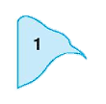
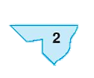
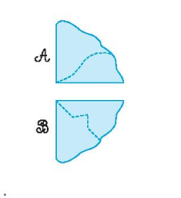
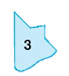
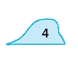
3
Hai miếng bìa nào có thể ghép lại được một góc vuông như hình A
hoặc hình B?
?

Slide 9
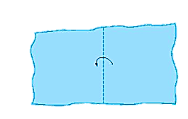


4
Chúng mình có được góc vuông rồi !
Thực hành: Gấp mảnh giấy để được góc vuông.
Gấp đôi tờ giấy
Tiếp tục gấp đôi tờ giấy
Bước 1
Bước 2

Slide 10
Yêu cầu cần đạt:
- Nhận biết được góc vuông, góc không vuông
- Vẽ được góc vuông khi có một cạnh cho trước

Slide 11



DẶN DÒ :
Các em tìm và đánh giá vật dụng trong nhà có ứng dụng về góc vuông và góc không vuông

Slide 12
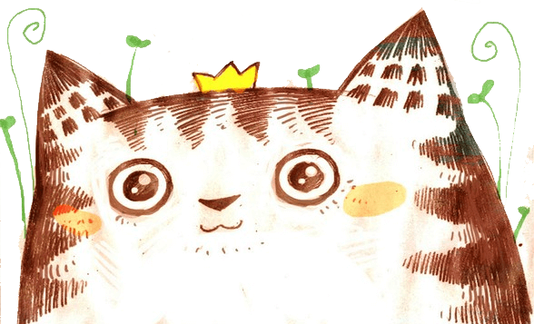
Tạm biệt các bạn nhỏ

